Slide 1
20230509脂蛋白进展
报告人 许荣仁

Slide 2
主要议程
病人划分
分类模型
数据问题
下一步计划

Slide 3
病人划分
01

Slide 4
病人划分
目的
  将病人划分为不同的组，以此为分类的目标
方法
  一致性聚类
  按严重程度划分
    诊断里面为急性心梗或者不稳定心绞痛的病人
  apoa指标

Slide 5
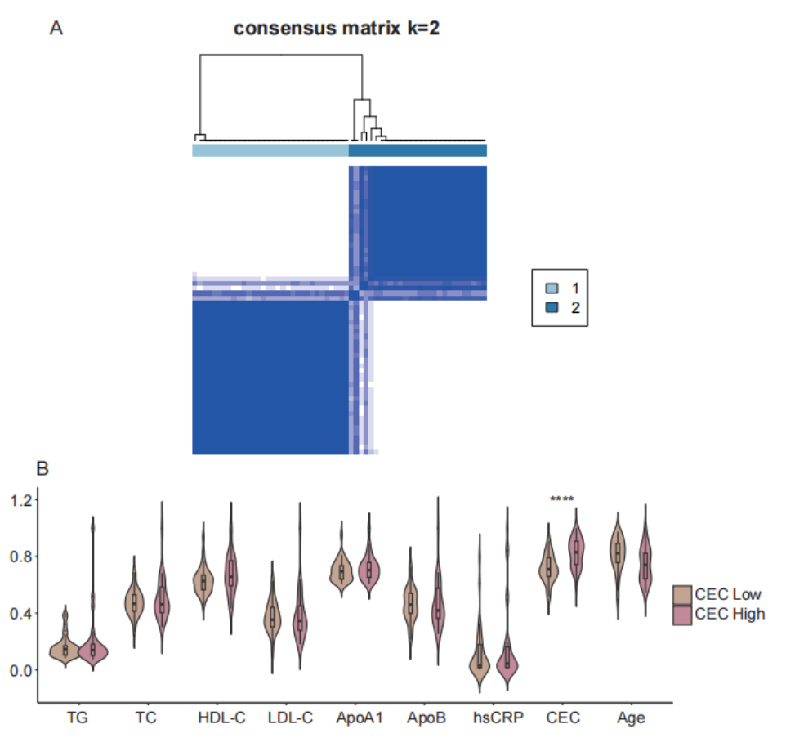
一致性聚类
冠心病患者聚类及分组临床信息分析
只有CEC有差异

Slide 6
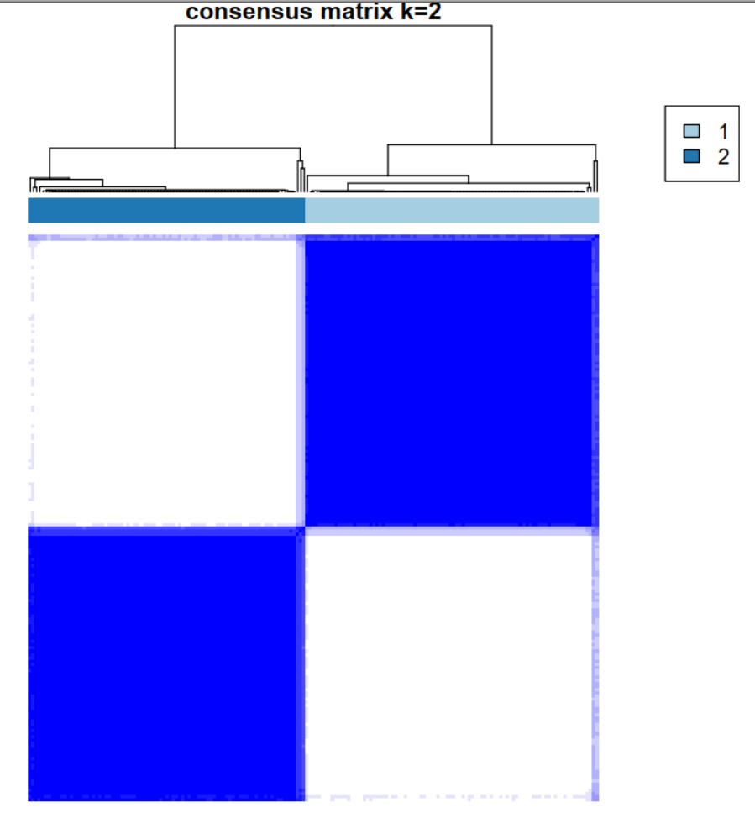
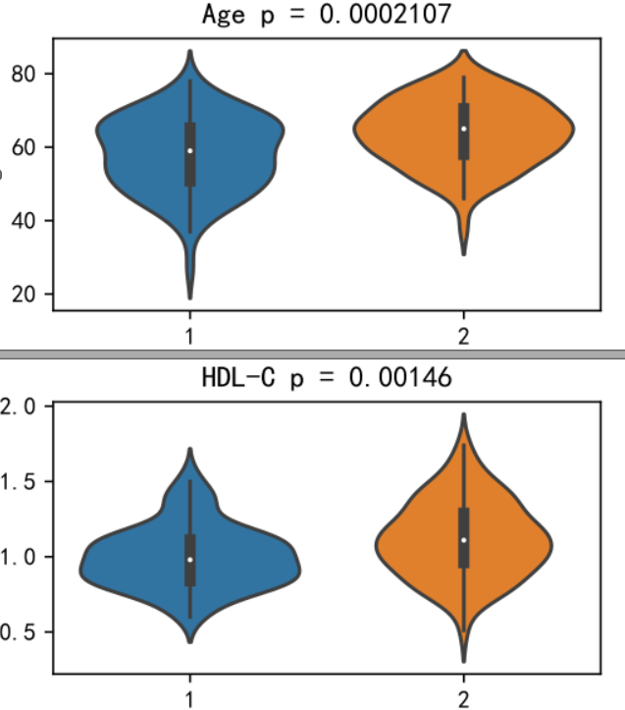
一致性聚类
冠心病患者聚类及分组临床信息分析
n=88, 83
Age, HDL-C有差异

Slide 7
严重程度
诊断为急性心梗/不稳定心绞痛
  severe n=79
  non-severe n=98
  所有临床指标和CEC都无差异
Notes:
[1,2,3,4,5,6,7,8,9]

Slide 8
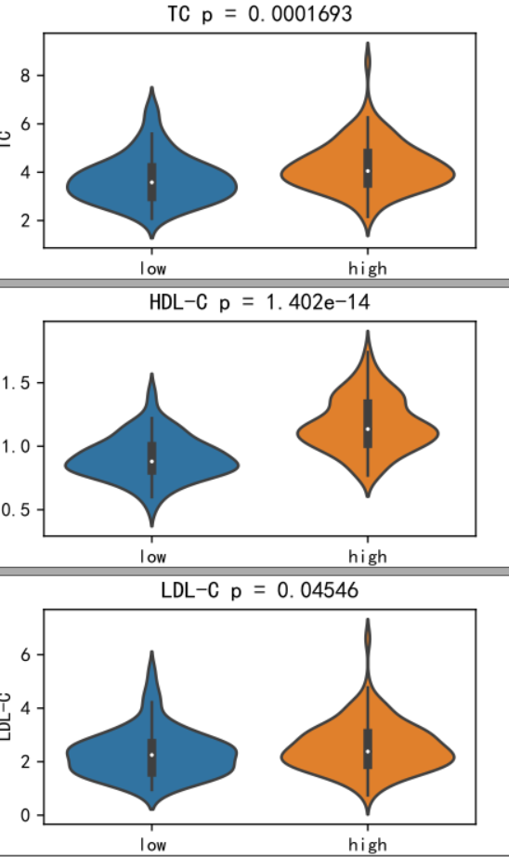
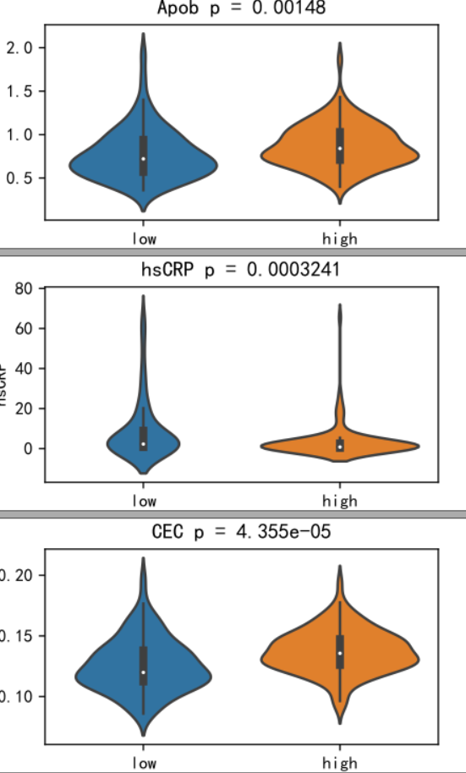
Apoa指标
>1.0 n=100
<=1.0 n=77
TC，HDL-C，LDL-C，Apob, hsCRP, CEC 有差异

Slide 9
分类模型
02

Slide 10
划分验证集测试集进行评估
目的
  找出分类效果好的特征子集
方法
  划分出训练集和测试集
  训练集参与特征选择和训练
  特征选择：
    分2组
    计算组间p值<0.05
    SVM, Logistic
    遗传算法多次选择，取效果较好且选出次数多的
  Pearson，MIC，Spearman，原始分子定量，分子与序列[1:9]的相关性

Slide 11
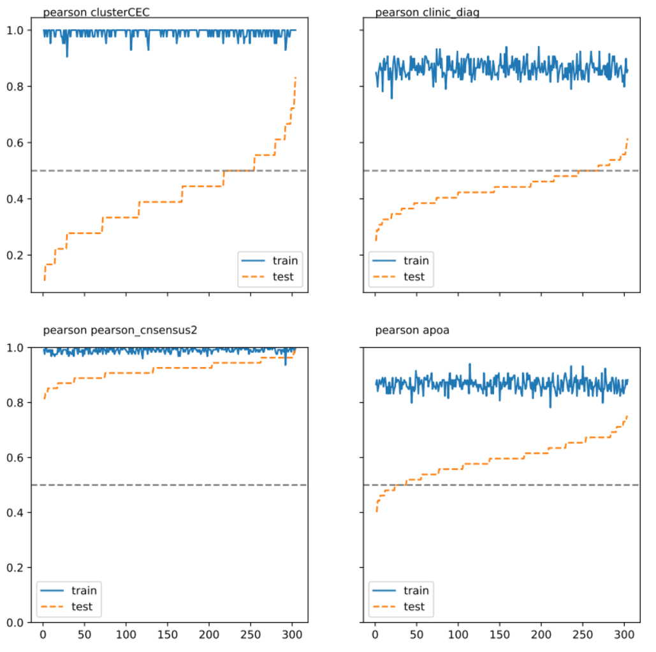
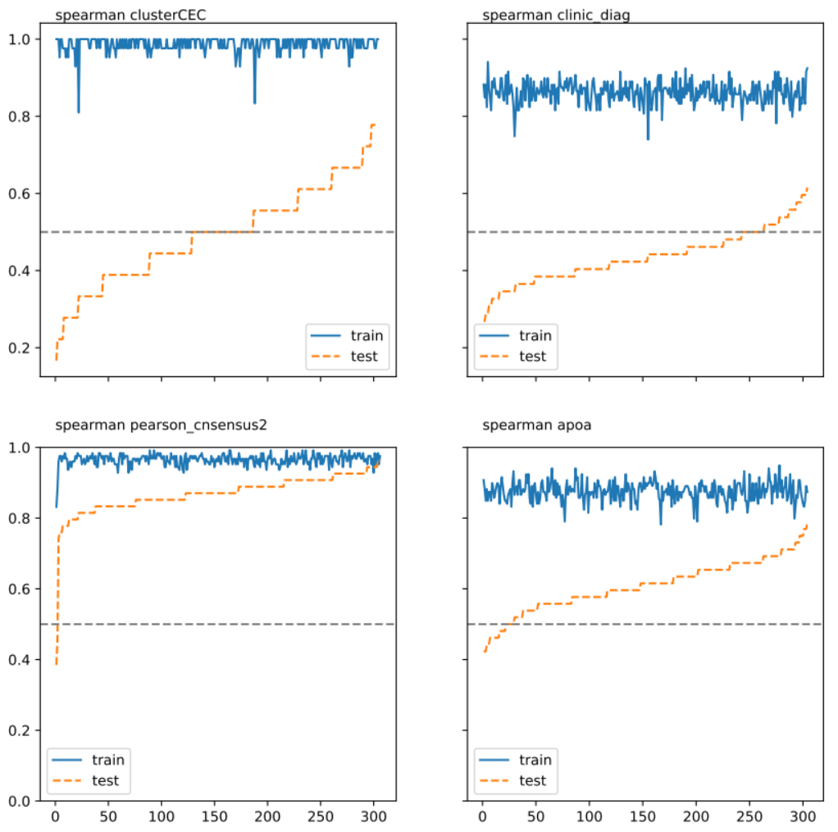
分子间相关性

Slide 12
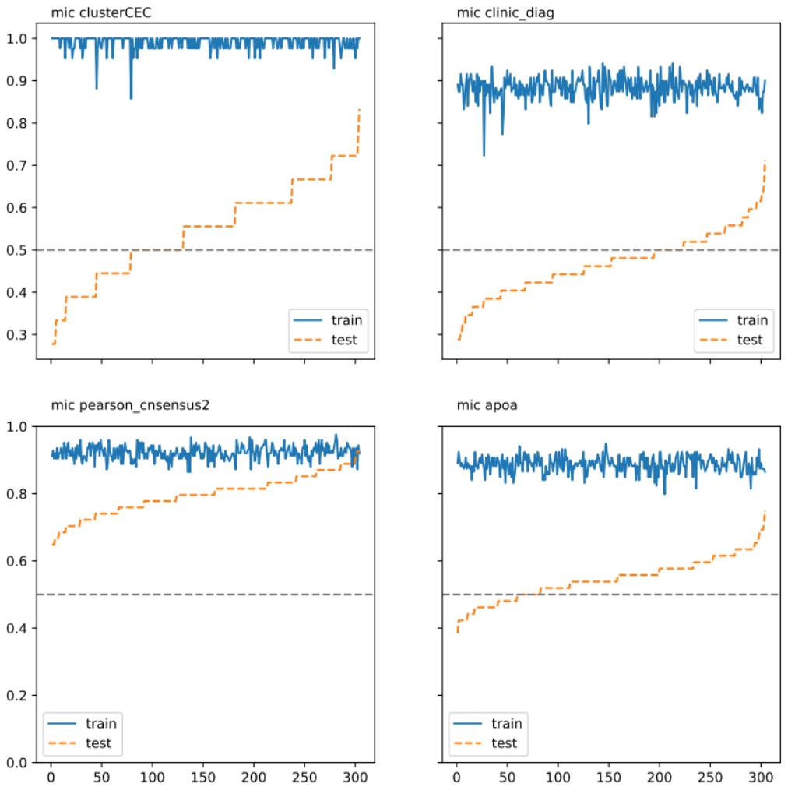
分子间相关性

Slide 13
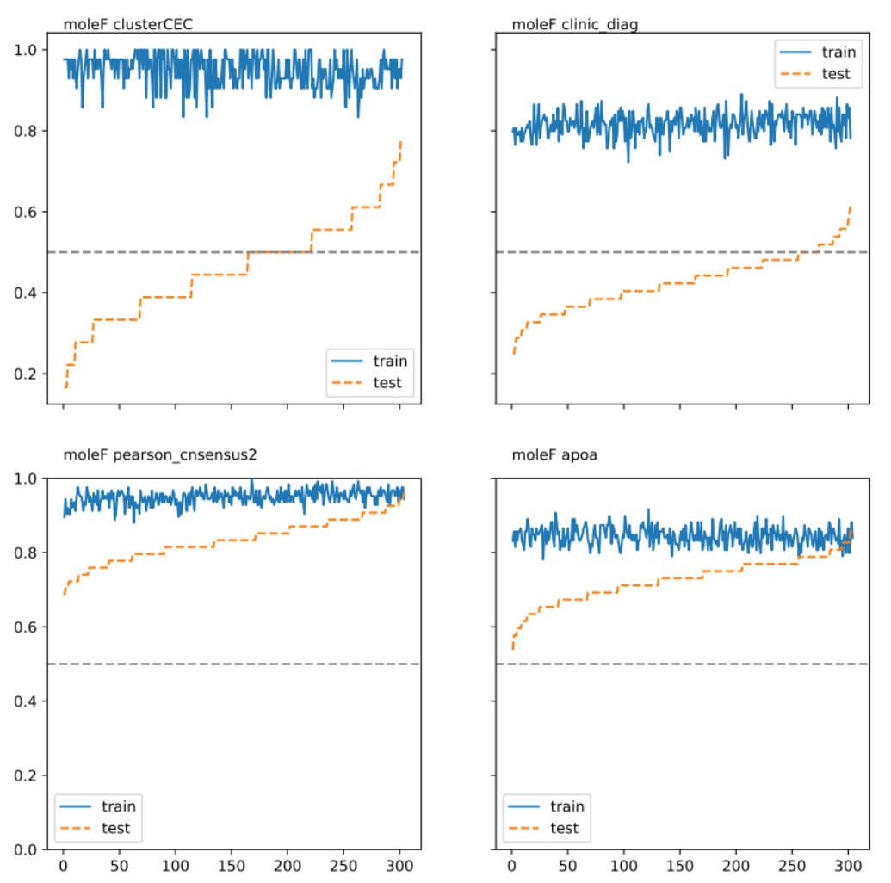
分子定量

Slide 14
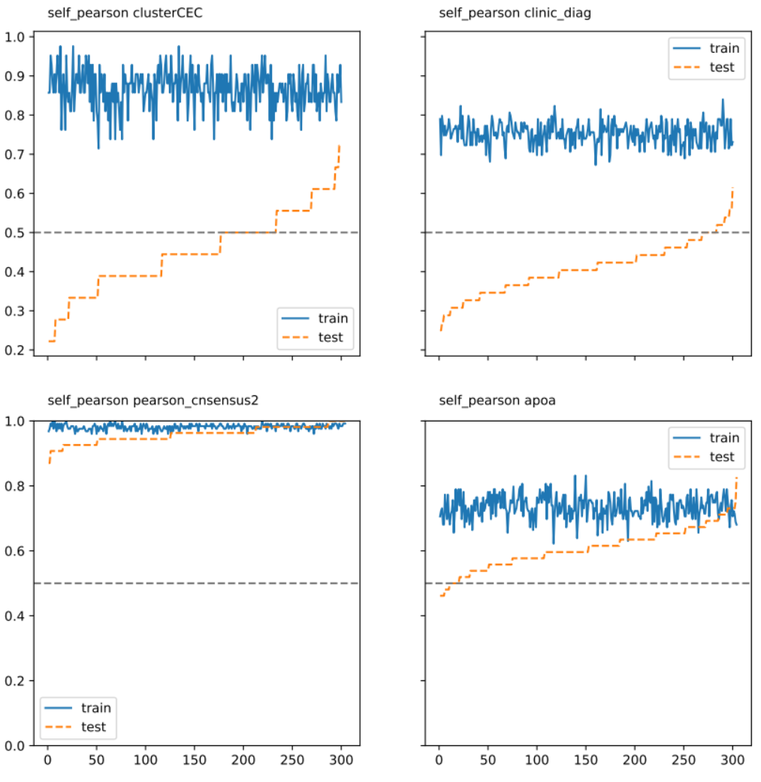
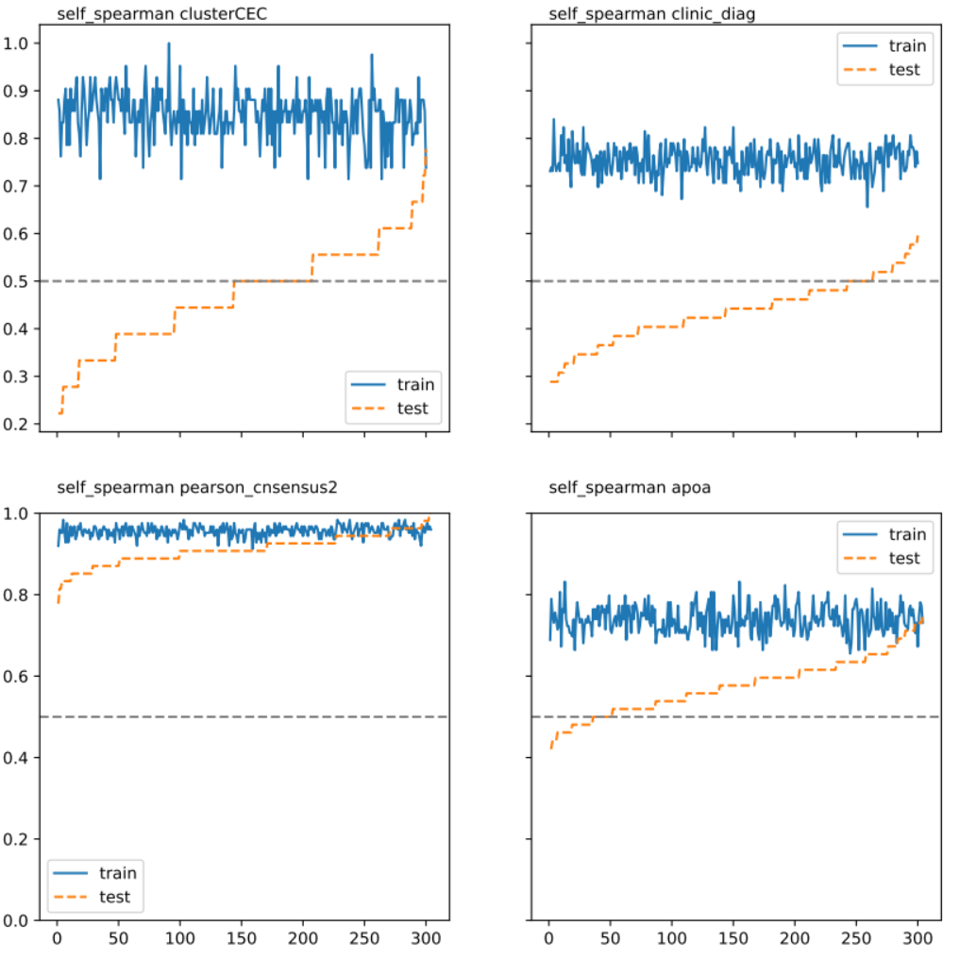
分子与[1:9]相关性

Slide 15
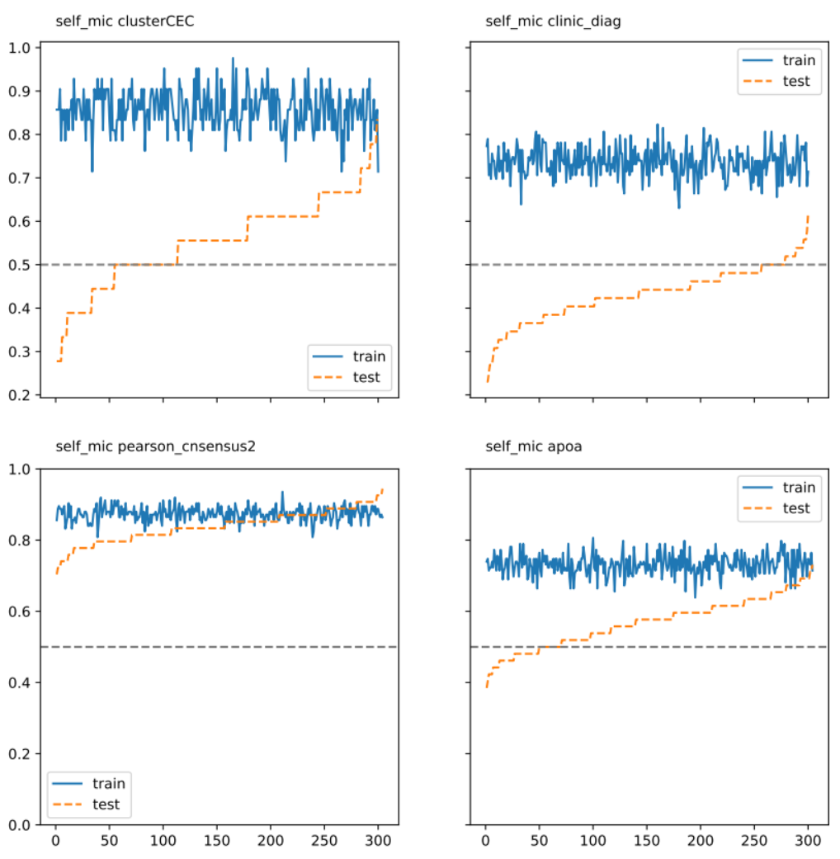
分子与[1:9]相关性

Slide 16
取交集
acc_test>0.5
出现次数最多的20个特征组合
 |  | Pearson | Spearman | Mic | Mole | s-pearson | S-spearman | S-mic
Cluster-CEC | logistic | 0.7778 | 0.7778 | 0.6667 | 0.7222 | 0.5000 | 0.5556 | 0.5000
Cluster-CEC | svm | 0.8333 | 0.6111 | 0.6111 | 0.7778 | 0.5556 | 0.5000 | 0.4444
diagnosis | logstic | 0.6154 | 0.5769 | 0.6923 | 0.5192 | 0.5000 | 0.5192 | 0.5769
diagnosis | svm | 0.6154 | 0.5962 | 0.6731 | 0.5385 | 0.5385 | 0.5577 | 0.5385
consensus | logstic | 0.9630 | 0.9074 | 0.9074 | 0.8889 | 0.9815 | 0.9630 | 0.8704
consensus | svm | 0.9444 | 0.9074 | 0.8704 | 0.9259 | 1.000 | 0.9815 | 0.9074
Apoa | logstic | 0.6154 | 0.4615 | 0.6538 | 0.7000 | 0.6538 | 0.6346 | 0.5769
Apoa | svm | 0.6154 | 0.4231 | 0.7115 | 0.7692 | 0.6731 | 0.6346 | 0.5769

Slide 17
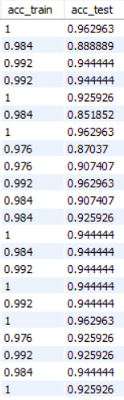
结果分析
所有相关系数进行一致性聚类的效果最好
几乎所有的特征组合都能达到0.8以上的准确率

Slide 18
数据问题
03

Slide 19
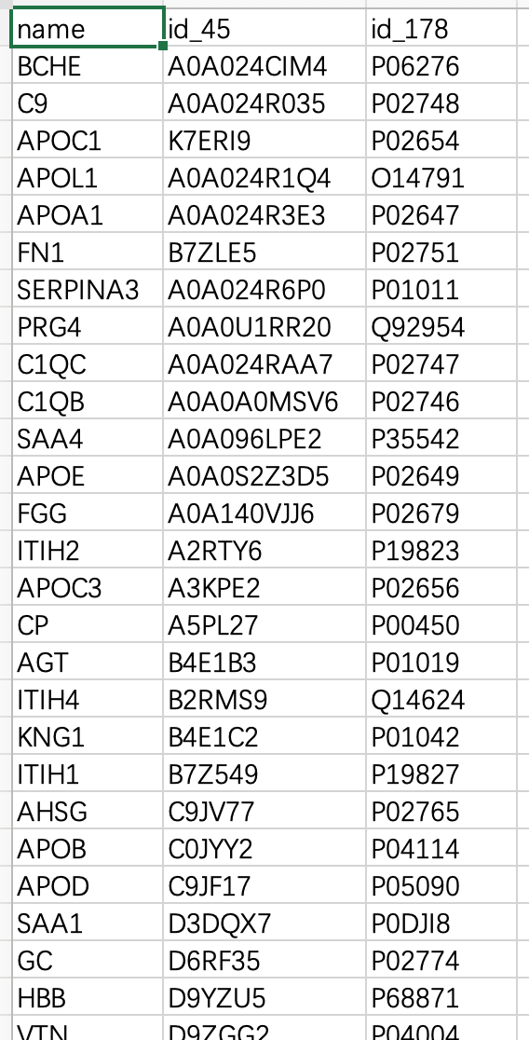
蛋白质名称
名称相同，id 不同

Slide 20
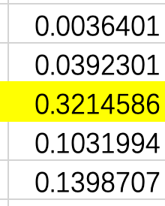
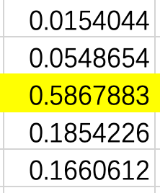
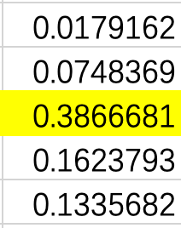
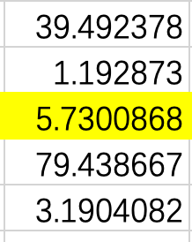
两组数据含量差异
分子在45组样本中相对大小很低，但在178样本组中很高
整体大小不一致
相关系数计算有差异

Slide 21
下一步计划
03

Slide 22
下一步计划
继续自组织聚类上的工作
明确数据问题

Slide 23
谢谢！

